Slide 2
ИНСТИТУТЫ РАЗВИТИЯ РФ
Нефинансовые институты:
Финансовые институты:
Виды поддержки: |  | Целевые безвозвратные финансовые инструменты и организационно-методическая поддержка |  |  | Целевые и нецелевые возвратные финансовые инструменты
Направления поддержки: |  | Инновации | Конкуренто- способность и компетенции | Интернациона-лизация и поддержка экспорта | Долевые |  | Заемные
 |  |  |  |  | Венчурные инвестиции | Прямые инвестиции | Льготные | Экспортные
Поддерживаемые компании | «Национальные лидеры»
 | «Средний бизнес»
 | Малый бизнес и предпринимательство
…и подконтрольные двусторонние фонды
Федеральный центр компетенций в области производительности труда
Региональные центры предпринимательства
и др. региональные институты
И другие технопарки, ОЭЗ, ТОР и т.д.
Сколково и другие технопарки, ОЭЗ, ТОР
Источник: аналитика Strategy Partners Group
1

Slide 3
ФОНД РАЗВИТИЯ ПРОМЫШЛЕННОСТИ – ЭТО:
1
Целевое финансирование
Мы даем ресурсы на пятилетний срок тем, кто создает новые современные производства и осваивает новые доступные технологии, тем кто выводит на рынок продукцию, конкурирующую с лучшими зарубежными товарами
2
Поддержка успешных, принцип софинансирования
Мы даем дешевые заемные средства по уникальным ставкам 1% и 5% успешным компаниям, имеющим потенциал и перспективу развития, которые способны обеспечить адекватное вложение в проект собственных ресурсов. Фонд не занимается спасением проблемных предприятий и поддержкой отстающих
3
Низкая ставка и хорошее обеспечение
Мы кредитуем промышленные проекты за счет государственных средств. Бюджетные деньги должны быть возвращены, даже если с проектом что-то пойдет не так. Поэтому мы требуем качественное и надежное обеспечение займов
4
Открытость к зарубежным технологиям
Мы понимаем важность привлечения в Россию зарубежных технологий и локализации производства. Фонд готов предоставлять займы компаниям с иностранными корнями, но при условии российской “прописки”
5
Прозрачность процедур, поддержка разным отраслям и регионам, принцип "Одного окна"
Мы говорим с бизнесом на одном языке. Требования к заявкам на финансирование просты, процедуры рассмотрения проектов прозрачны. Мы оцениваем качество проекта и профессионализм команды. Регион и отрасль не играют для нас основную роль. Мы не берем дополнительных комиссий, не требуем перевода выручки, не претендуем на контрольный пакет акций заемщика
2

Slide 4
ЗАЕМЩИКИ ФОДНА, КТО ОНИ?
НА ОСНОВАНИИ ДАННЫХ ФНС/ОБЪЕМА ВЫРУЧКИ ЗА 2016 г.
3

Slide 5
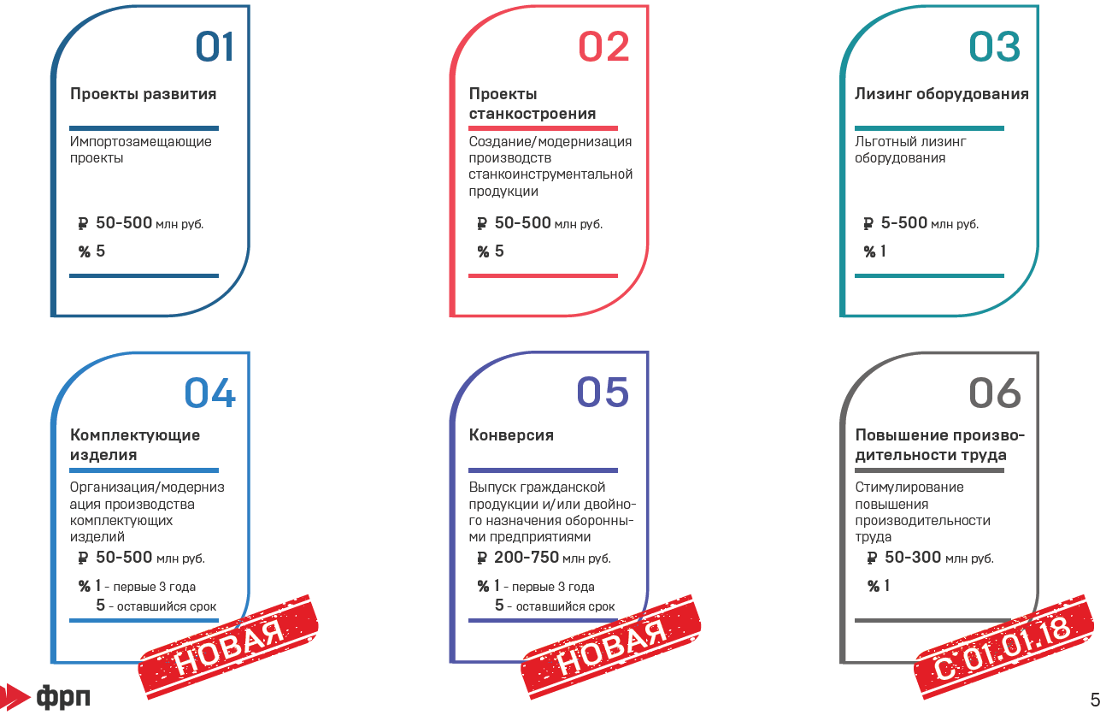
ПРОГРАММЫ ФИНАНСИРОВАНИЯ ФОНДА РАЗВИТИЯ ПРОМЫШЛЕННОСТИ
4

Slide 6
ПРОЦЕСС РАССМОТРЕНИЯ ЗАЯВКИ ФОНДОМ по программе «Проекты развития»
5

Slide 7
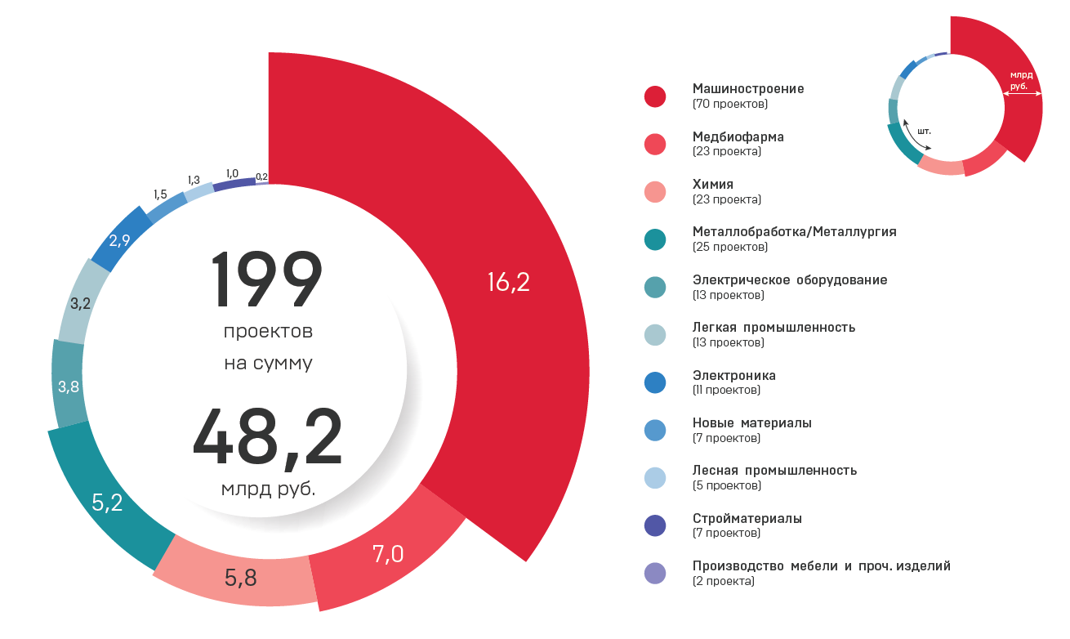
ОТРАСЛЕВОЕ РАСПРЕДЕЛЕНИЕ ПОДДЕРЖАННЫХ ПРОЕКТОВ
6

Slide 8
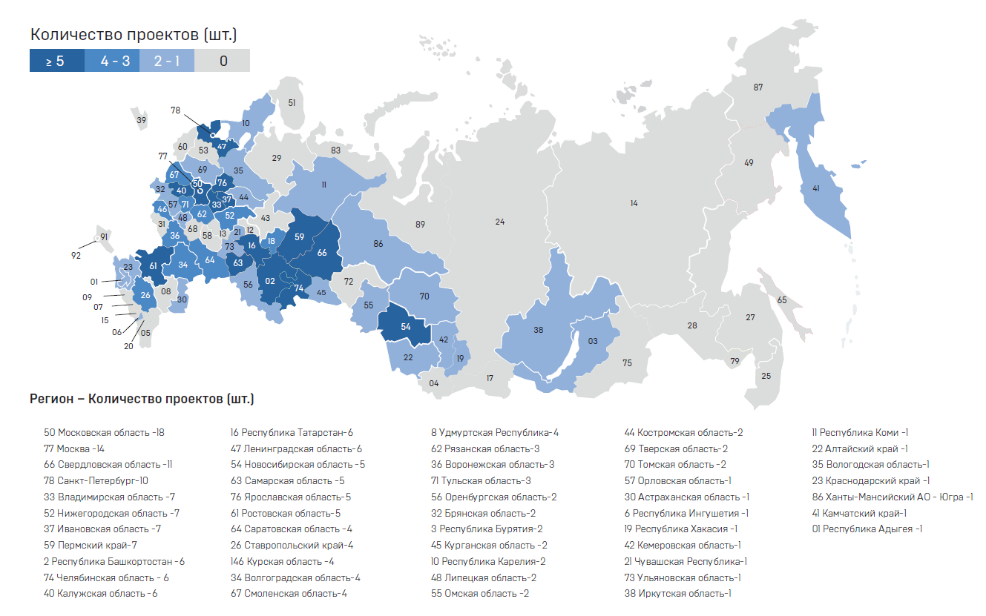
РЕГИОНАЛЬНОЕ РАСПРЕДЕЛЕНИЕ ПОДДЕРЖАННЫХ ПРОЕКТОВ
7

Slide 9
СОЦИАЛЬНО-ЭКОНОМИЧЕСКИЙ ЭФФЕКТ ПОДДЕРЖАННЫХ ПРОЕКТОВ
8

Slide 10
КОНСУЛЬТАЦИОННЫЙ ЦЕНТР ФОНДА – ЭТО:
9

